Slide 1

РОЗРОБКА ІНФОРМАЦІЙНОГО БІЗНЕС ПОРТАЛУ
«WEB PROFIT PORTAL»
АВТОР:
ст. гр. 1ПІ-14сп Щелканов Д.В.
НАУКОВИЙ КЕРІВНИК:
к.т.н., доцент кафедри ПЗ Хошаба О.М.

Slide 2
Мета і задачі дослідження. Розробка інформаційного бізнес порталу, який дозволяє користувачу знайти необхідну йому інформацію про фінансові біржи та придбати необхідні йому акції,відкривши поточний рахунок.
Об'єктом дослідження .Об'єктом дослідження виступають Web-технології
Предмет дослідження . Принципи формування та засоби реалізації web-ресурсів.

Slide 3
Головна задача. Розробка сайту,що відповідає даній тематиці. Також потрібно реалізувати наступні задачі:
- розробка структури сайту і визначитись з засобами його реалізації;
- розробка графічного інтерфейсу;
- розробка структури;
- програмна реалізація сайту;
- тестування розробленого програмного продукту.

Slide 4
СТРУКТУРА ДИПЛОМНОЇ РОБОТИ
ВСТУП
1 ТЕХНІЧНІКО-ЕКОНОМІЧНЕ ОБГРУНТУВАННЯ ДОЦІЛЬНОСТІ РОЗРОБКИ САЙТУ WEB PROFIT PORTAL
2 ПРОЕКТУВАННЯ СТРУКТУРИ ІНТЕРФЕЙСУ
3 РОЗРОБКА ТА ТЕСТУВАННЯ БІЗНЕС ПОРТАЛУ
4 ЕКОНОМІЧНА ЧАСТИНА
ВИСНОВОК
ПЕРЕЛІК ПОСИЛАНЬ
ДОДАТОКИ

Slide 5
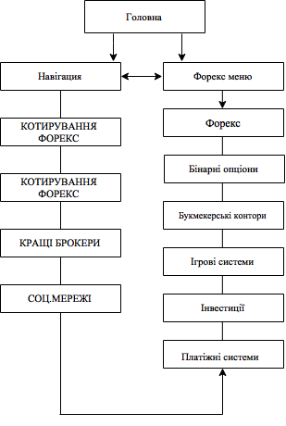
ЗАГАЛЬНА СТРУКТУРА ІНФОРМАЦІЙНОГО ПОРТАЛУ

Slide 6

ЛОГОТИП ПОРТАЛУ

Slide 7
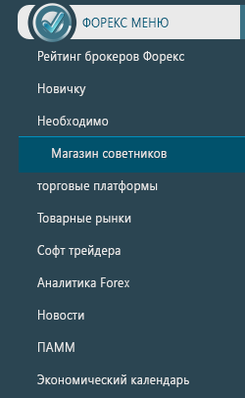
ГОРИЗОНТАЛЬНЕ ТА ВЕРТИКАЛЬНЕМЕНЮ

Slide 8

БЛОК ПРИДБАННЯ АКЦІЙ

Slide 9
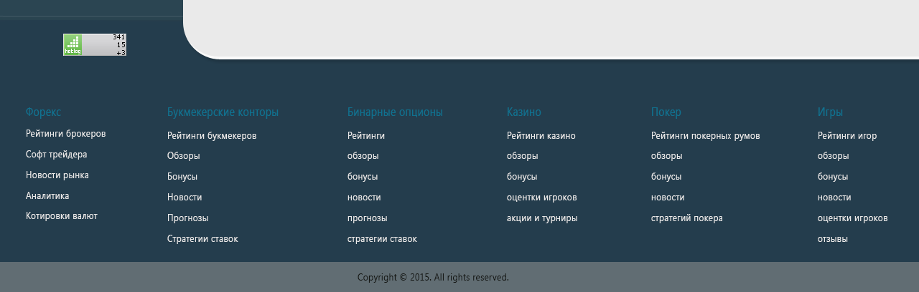
ФУТЕР ВЕБ-САЙТУ

Slide 10
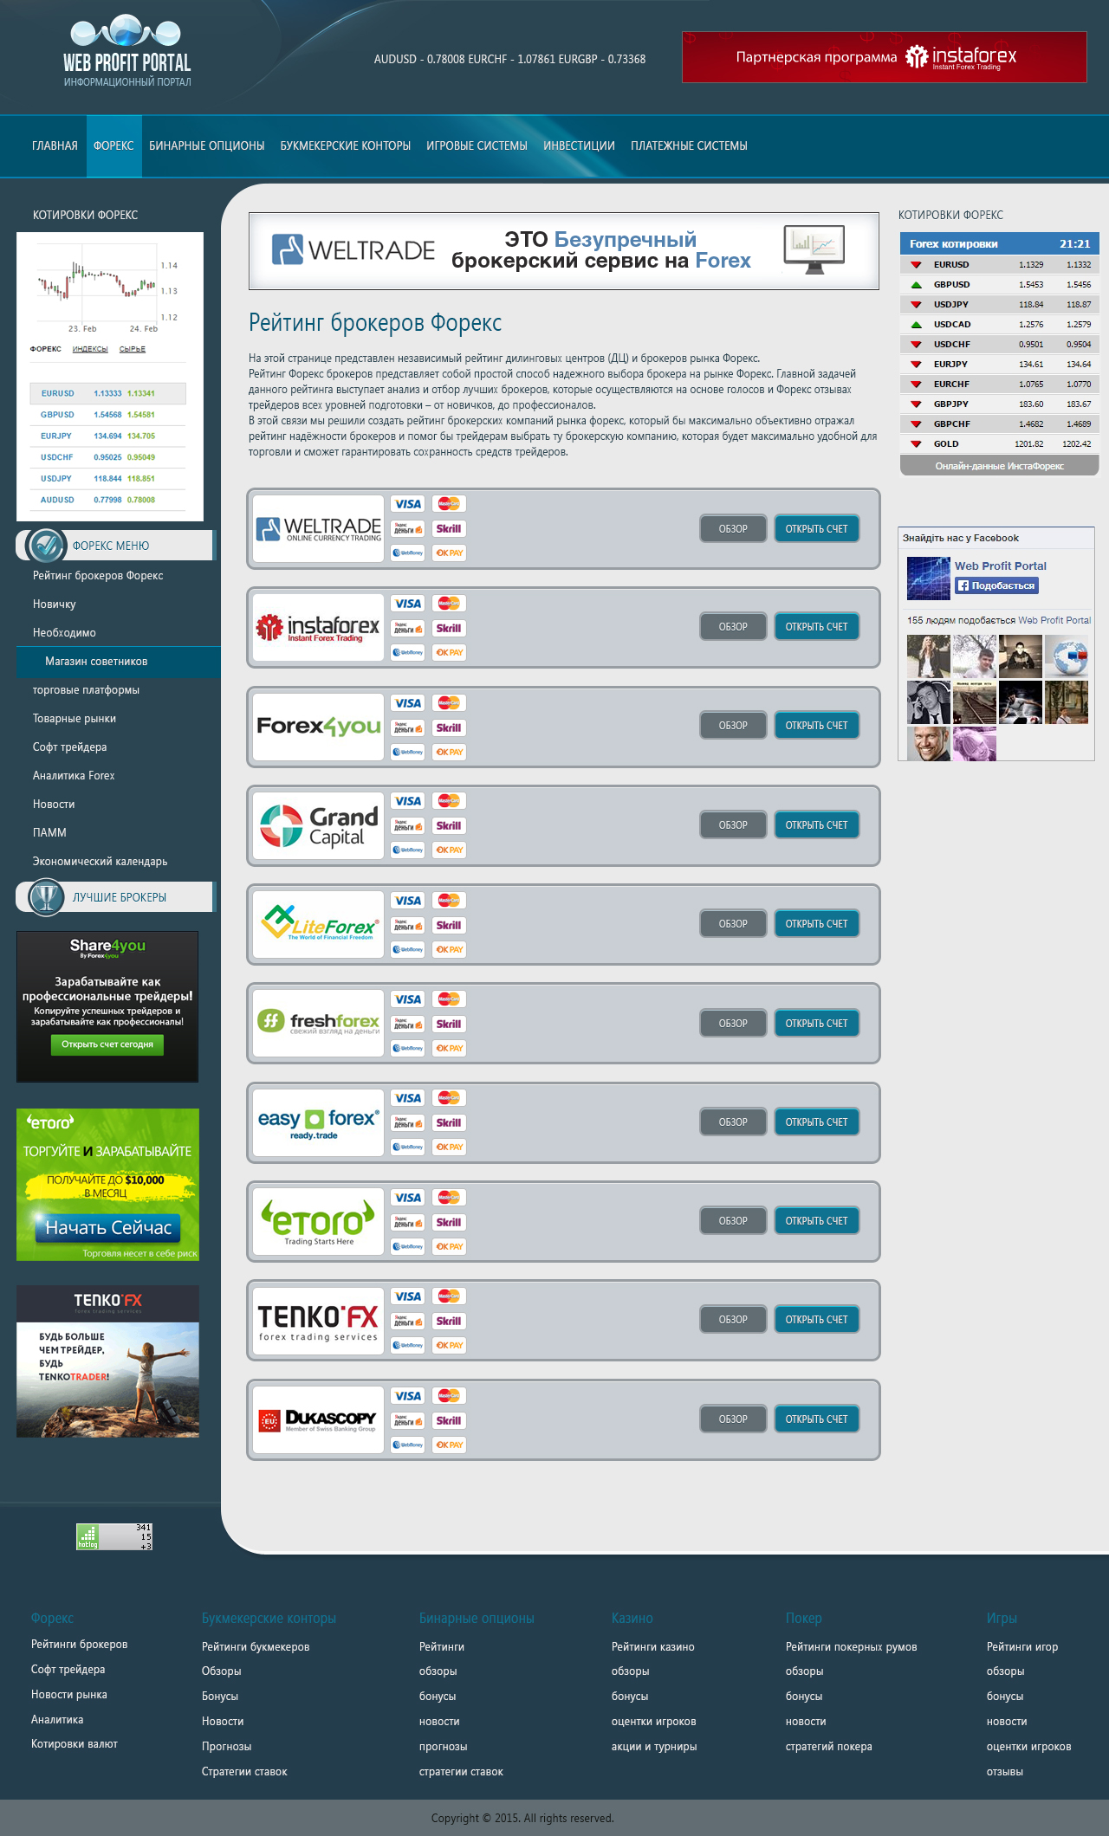
ЗАГАЛЬНИЙ ВИГЛЯД САЙТУ

Slide 11
Висновок
Розроблений в дипломній роботі сайт інформаційного бізнес порталу на базі PHP з використанням технології AJAX містить багатофункціональну програмну частину.
Розроблена програмна частина дозволяє здійснювати пошук необхідної інформації на сайті, вибір товару, оформлення покупки товару. Сторінка має реєстраційні форми.
Розроблена адміністративна частина сторінки, що забезпечує оперативну зміну контентної інформації. Також розроблена програмна частина оптимізації контенту для мобільних браузерів..
Результатом роботи є подальше створення програмної частини Web-сторінки з використанням технології Joomla.
Були визначені програми, що найбільш чітко підходять для виконання окремих видів робіт. Так найбільш універсальним засобом при роботі з растровими та векторними зображеннями була визнана програма Adobe Photoshop CS6, в якій було створено переважну більшість графічного матеріалу для даної Web-сторінки.
Окремі результати роботи були подані на Міжнародні конкурси Комп’ютерної графіки:
Номінація «2D статична графіка» 1 місце – Дмитро Щелканов (гр. 1ПІ-14сп);
Номінація «двовимірна растрова графіка» 1 місце – Дмитро Щелканов (гр. 1ПІ-14сп) - 2 дипломи переможця;
Спеціальний диплом в конкурсі «ЧАРІВНОМУ СВІТІ КАЗОК»
за таємничість образу – Дмитро Щелканов (гр. 1ПІ-14сп)
Дмитро Щелканов (гр.1ПІ-14сп) –Лауреат I ступеня на XVIII міжнародному конкурсі комп’ютерної графіки «Зірковий проект». графіки і веб-дизайну.
«Планета Земля»У номінації «Графічний дизайн», яка передбачала розробку афіші, плакату засобами комп’ютерної графіки (Corel Draw, Photoshop) на задану тему, у десятку переможців потрапив: 2 місце – Дмитро Щелканов (група1ПІ-14сп);
.

Slide 12
ДЯКУЮ ЗА УВАГУ!

